Slide 1
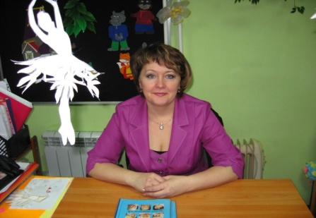
Связная речь детей дошкольного возраста
Презентацию подготовила
учитель-логопед МБДОУ «Детский сад №8» г Ачинск
Двойникова Наталья Николаевна

Slide 2
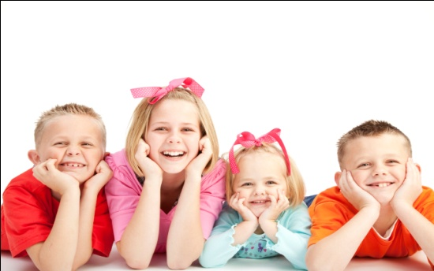
Содержание.
Зависимость психики развития ребенка от развития его речи.
Что отличает человека от животного?
Почему Маугли не заговорил?
3. Разные формы обучения связной речи.
4 Проект для детей средних и старших групп
МБДОУ «Детский сад №8» г. Ачинск «Здравствуй, Сказка!»

Slide 3
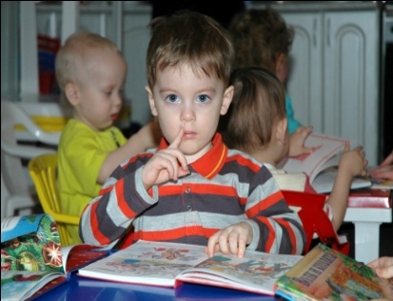
Физиологами была установлена зависимость развития психики ребенка от развития его речи.
На 1 году | Закладывается основа будущей связной речи;
На 2 году | Речь выступает средством познания мира и средством установления контакта;
На 3 году | Ребенок использует диалог;
В 4-5 лет | Возникает планирующая функция речи, появляется монологическая речь.

Slide 4
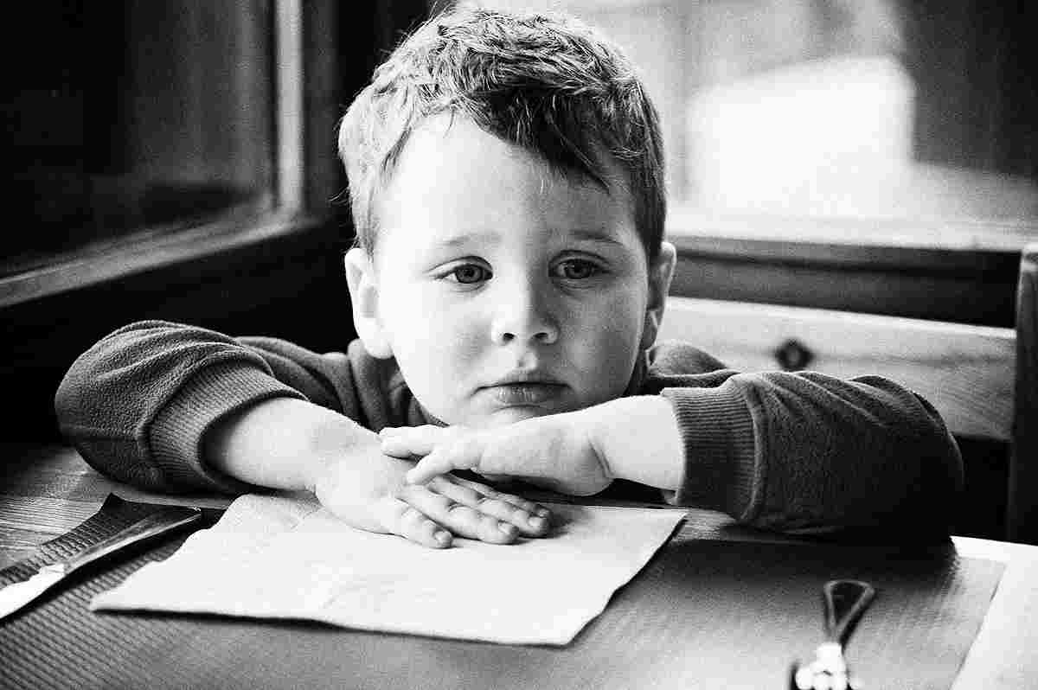
Проблемы речи детей дошкольного возраста:
Односложная, состоящая лишь из простых предложений речь. Неспособность грамматически правильно построить предложение.
Бедность речи. Недостаточный словарный запас.
Употребление нелитературных слов и выражений.
Дети видят косвенные, второстепенные детали и не замечают основного.
Неспособность пересказать текст своими словами.
Отсутствие логического обоснования своих утверждений и выводов.
Отсутствие навыков культуры речи: неумение использовать интонации, регулировать громкость голоса и темп речи.

Slide 5
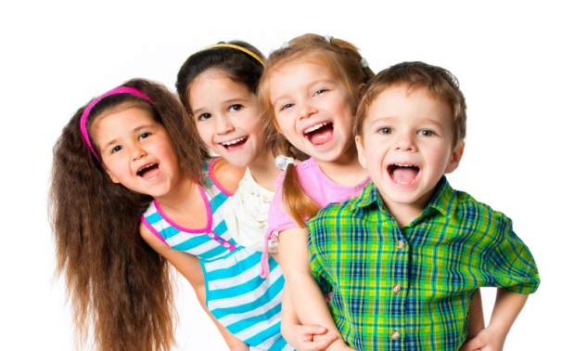
Связная речь тесно связана с:
Обогащением словаря ребенка;
Работой над смысловой стороной речи;
Формированием грамматического строя речи;
Воспитанием звуковой культуры речи;
Развитием просодики.

Slide 6
Наличие интеллекта и речь.
Интеллект появляется у ребенка и совершенствуется у подростка и юноши не просто потому, что его организм растет, а лишь при непременном условии овладения этим человеком речи.
Если взрослые, окружающие ребенка, начинают правильно учить его говорить с младенческого возраста, то такой ребенок развивается нормально: у него появляется способность представлять, запоминать, затем и мыслить и воображать; развивается и совершенствуется эмоционально-волевая сфера ребенка.

Slide 7
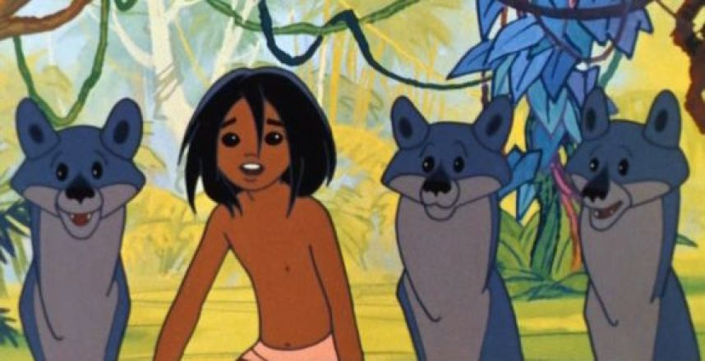
Почему Маугли не заговорил?
Истории известны случаи, когда в силу каких-то трагических обстоятельств дети младенческого возраста попадали в логово животных (волков, пантеры, собак) и были ими вскормлены. Когда люди обнаруживали этих детей в возрасте после трех лет и возвращали их в человеческое общество, то всегда оказывалось, что они имеют повадки вскормившего их животного и совершенно не обладают теми элементами психики, которые отличают человека от животного: у них не был сформирован мыслительный аппарат, не было высших эмоций, их невозможно было научить речи.

Slide 8
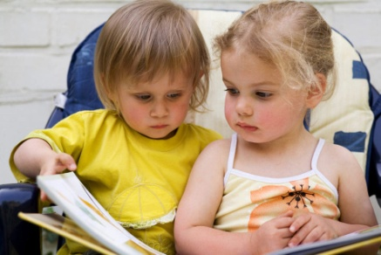
Чтобы ребенок был успешным в играх с детьми, в общении со взрослыми , в обучении в школе, необходима хорошо развитая связная речь
Умение пересказывать прочитанный текст – необходимый в школе навык, ведь вся школьная программа основана на пересказе, прочел-пересказал. Поэтому пока есть время, нужно постараться развить этот навык у ребенка до поступления в школу.
Обучение детей рассказыванию может проводиться в разной форме:
Пересказ сказок, рассказов, текстов;
Рассказ по картине, по серии картинок;
Рассказ из личного опыта;
Рассказ-описание;
Рассказ на тему или продолжение рассказа по данному началу. Упражнения типа «Закончи рассказ (сказку) по своему…»

Slide 9
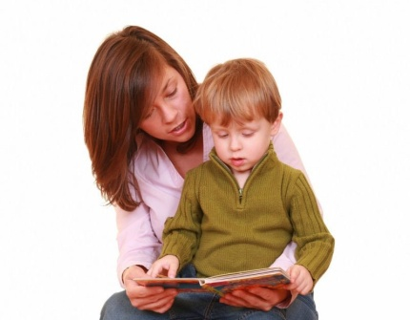
Заниматься решением этой проблемы должны не только педагоги, но и родители. Предлагаю игры для всей семьи:
Игра «Распространи предложение»
Детям предлагается продолжить и закончить начатое взрослым предложение, опираясь на наводящие вопросы. Например, взрослый начинает предложение так: «Дети идут…(Куда? Зачем?)»
Или более усложненный вариант: «Дети идут в школу, чтобы…»
Игра «Если бы…»
Взрослый предлагает ребенку пофантазировать на такие темы, как:
«Если бы я был волшебником, то…»
«Если бы я стал невидимым…»
«Если весна не наступит никогда…»

Slide 10
Игры для всей семьи:
Игра «Закончи сам…»
Взрослый рассказывает ребенку начало сказки или рассказа и дает задание продолжить или придумать концовку.
Игра «Черный ящик»
Ребенок постепенно определяет, что лежит в ящике, задавая вопрос об определенных свойствах предметов: «Это игрушка? Она деревянная? Она пластмассовая? Ее можно катать? И т.д»
Игра «Мой папа-художник»
Ребенок должен составить рассказ (сказку) по рисунку, который нарисовал его папа (его мама, бабушка, дедушка)

Slide 11
Игры для всей семьи:
Игра «Придумаем название».
Взрослый предлагает ребенку различные сюжетные картинки и предлагает придумать разные варианты названий к картинке
Игра «Пойми меня»
Взрослый описывает предмет, не показывая его, а ребенок пытается угадать, о чем говорится. Затем взрослый и ребенок меняются ролями.
Игра «Продолжи предложение»
«Учись читать книги, потому что…»
«Слова нужно говорить громко, потому что…»
«Если бы я был волшебником, я бы…»

Slide 12
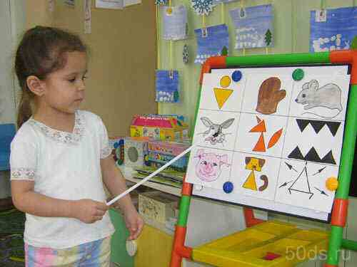
Мнемотехника
Мнемотехника – в переводе с греческого – «искусство запоминания».
Суть мнемосхем заключается в следующем:
на каждое слово или маленькое словосочетание придумывается картинка (изображение), таким образом, весь текст зарисовывается схематично. Глядя на эти схемы-рисунки ребенок легко воспроизведет текстовую информацию.

Slide 13
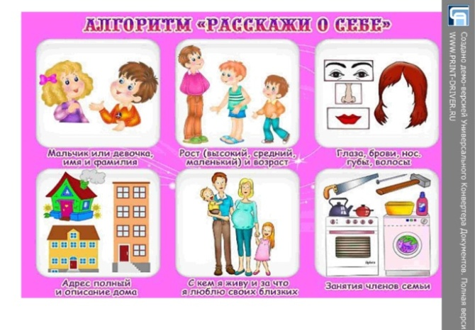
Использование схем
Ребенок должен научиться выделять самое главное в повествовании, последовательно излагать основные действия и события.
Схемы служат своеобразным планом для создания монологов, помогают детям выстраивать:
Строение рассказа, последовательность рассказа
Лексико-грамматическую наполняемость рассказа.

Slide 14
Миф или реальность: раннее обучение чтению – необходимый навык для ребёнка?
Развитая речь в понимании многих родителей – это умение читать (и писать – хотя бы печатными буквами) как максимум и умение рассказывать стихи, как минимум.
Чтение и письмо – только необходимое средство, которым на определенном этапе ребенок овладевает для своего последующего полноценного развития. При этом чтение и письмо – сложные навыки, которые требуют от ребенка определенного уровня развития, в том числе и речевого. Известно, что качественно овладеть чтением и письмом невозможно без чистого звукопроизношения, без развитого речевого слуха и т.п. Овладение грамотой – это не самоцель, это определенный этап речевого развития ребенка, который подразумевает серьезную предшествующую работу по речевому и языковому развитию детей.

Slide 15
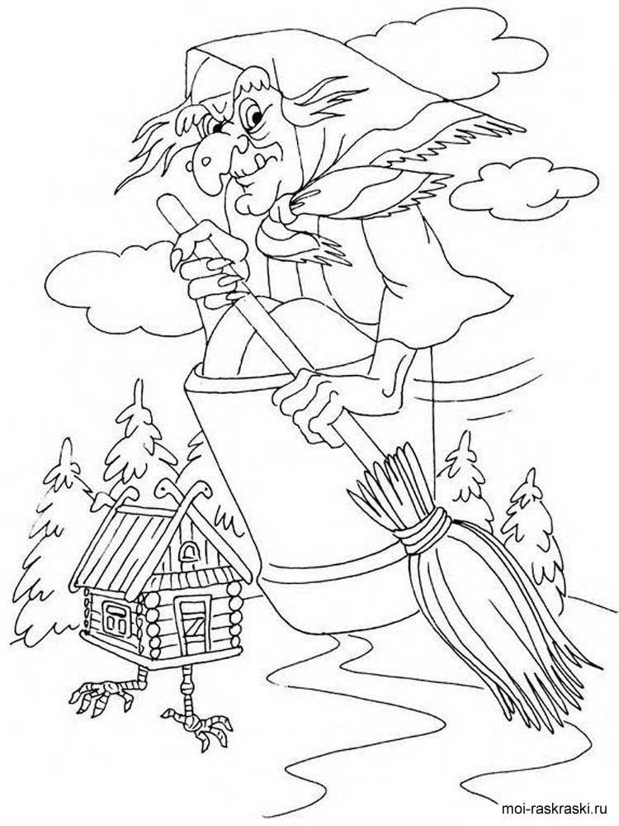
Проект для детей средних и старших групп МБДОУ «Детский сад №8» г. Ачинск «Здравствуй, Сказка!»

Slide 16
Проект «Здравствуй, Сказка!»
Вид проекта: Информационно-творческий проект, направленный на повышение потенциальных возможностей полноценного развития связной речи дошкольников.
Сроки проекта: с 07.11.16г. - по 11.11.16г.
Цель:
- Создание условий для осуществления компетентной, продуктивной помощи детям в овладении и совершенствовании связной речи;
- Привлечение педагогов и родителей к более тесному сотрудничеству;
Задачи:
1. Учить детей развивать сюжет, использовать «сказочные» языковые средства, формировать творческое рассказывание, умение раскрывать тему;
2. Повысить заинтересованность родителей в результатах образовательной и воспитательной работы с детьми, развивать традиции семейного чтения;
3. Повысить компетентность участников проекта в формировании связной речи (последовательность работы над связной речью, выбор приемов работы в зависимости от уровня речевого развития детей)
Участники проекта: Дети старших и средних групп, родители, учитель-логопед, педагог-психолог, воспитатели, инструктор по физкультуре, музыкальный руководитель
Направленность развития деятельности: комплексная (познавательно-речевая, изобразительная, театрализованная, музыкальная, физкультурная)

Slide 17
Проект «Здравствуй, Сказка!»
Предполагаемый результат:
- презентация проекта на ГМО логопедов; отчета по проекту;
- выставка детских иллюстрированных сказок собственного сочинения;
- пополнение содержания книжного уголка сказками разных жанров;
- пополнение копилки методических пособий по развитию связной речи.
Этапы реализации проекта:
1. Подготовительный этап
Подбор методической и художественной литературы по теме проекта;
Подбор иллюстративного материала, картинок; изготовление стенгазеты по теме;
Изготовление дидактического материала;
Разработка плана по реализации проекта;
Оформление материала для родительских уголков;

Slide 18
Проект «Здравствуй, Сказка!»
2. Основной этап:
План-схема по реализации проекта «Здравствуй, сказка!»
Дни недели | Мероприятия | Участники
понедельник | Открытие «Недели логопедии», Ознакомление с проектом «Здравствуй, Сказка!», Консультация для воспитателей «Развитие связной речи у детей дошкольного возраста» Использование элементов логоритмики и театра на музыкальных занятиях Заседание клуба для родителей «Созвездие». Тема: «Развитие связной речи посредством сказкотерапии» | Все педагоги и специалисты ДОУ Учитель-логопед Музыкальный руководитель Педагог-психолог, учитель-логопед
вторник | Занятие по физической культуре «Путешествие по Сказке» Занятия по развитию связной речи | Инструктор по физической культуре Воспитатели групп

Slide 19
Проект «Здравствуй, Сказка!»
среда | Консультация для родителей, имеющих детей с ОВЗ, «Мнемотехника, как средство развития связной речи детей» в рамках клуба «Студия семейной педагогики» Разучивание присказок, поговорок, пословиц о сказках, сказочных героях | Учитель-логопед Воспитатели групп
четверг | КВН для педагогов ДОУ | Учитель-логопед, все педагоги и специалисты ДОУ
пятница | Закрытие недели. Выставка детских иллюстрированных книг-сказок собственного сочинения. Выставка методических пособий по развитию связной речи детей Награждение от Бабы Яги | Педагоги и специалисты ДОУ

Slide 20
Проект «Здравствуй, Сказка!»
3. Заключительный этап:
презентация проекта на ГМО логопедов; отчета по проекту;
выставка детских иллюстрированных сказок собственного сочинения;
пополнение содержания книжного уголка сказками разных жанров
пополнение копилки методических пособий по развитию связной речи.
Встреча с Бабой Ягой. Подведение итогов
Содержание работы с родителями:
- Беседа с родителями «Знакомство с проектом».
- Домашние задания для родителей и детей (изготовление поделок, рисование иллюстраций к сказкам).
- Чтение сказок с детьми.
- Придумывание сказок с детьми.
- Помощь в пополнении книжного уголка сказками.

Slide 21
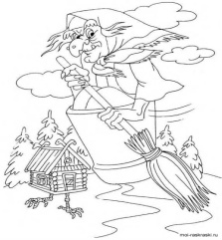
Проект «Здравствуй, Сказка!»
Содержание работы с детьми:
- Беседа «…да в ней намёк».
- Чтение разных сказок, где одним из персонажей является Баба Яга.
- Разучивание присказок, поговорок, пословиц о сказках, сказочных героях.
- Пересказ прочитанных сказок, их инсценирование.
-Составление сказок по картинкам, по серии картинок, самостоятельное составление сказок.
- Рассказывание сказок собственного сочинения, используя выразительность голоса, его модулированность по силе, высоте, тембру.
Иллюстрирование прочитанных сказок, сказок собственного сочинения.
Сопровождение рассматривания готовых работ словесными рассказами и пояснениями.

Slide 22
Проект «Здравствуй, Сказка!»
Приложение 1.
Рекомендуем прочитать сказки с «участием» Бабы Яги:
«Гуси-лебеди»
«Василиса Прекрасная»
«Царевна-лягушка»
«Баба Яга»
«Звериное молоко»
«Иван-царевич и Белый Полянин»
«Марья Моревна»
«Сказка о молодильных яблоках и живой воде»
«По колена ноги в золоте, по локоть руки в серебре»
«Падчерица и мачехина дочка»
«Сказка о двух сёстрах»
«Баба Яга и Дарьюшка»

Slide 23
Спасибо за внимание.

